Slide 1
Pourquoi le 8 mai est-il un jour férié ?
www.ardoise-craie.fr

Slide 2
www.ardoise-craie.fr

Slide 3
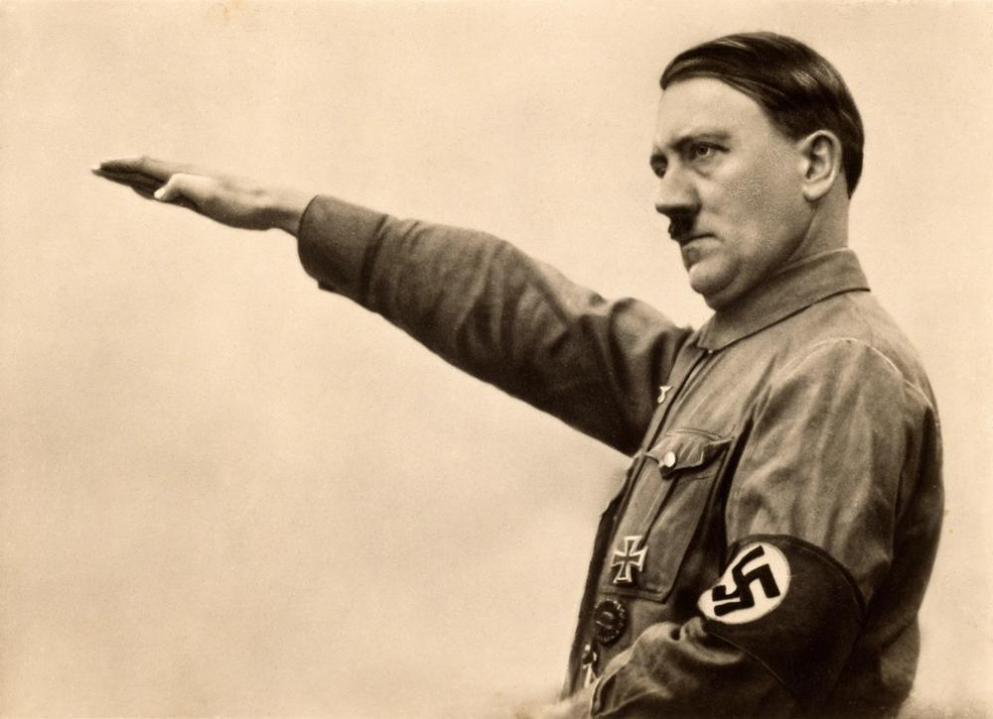
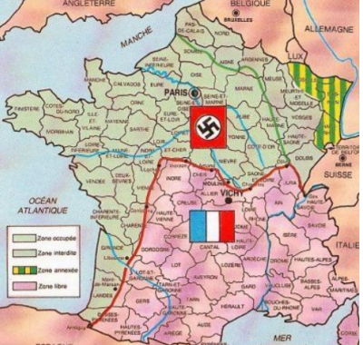
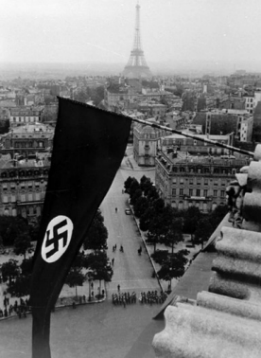
www.ardoise-craie.fr

Slide 4
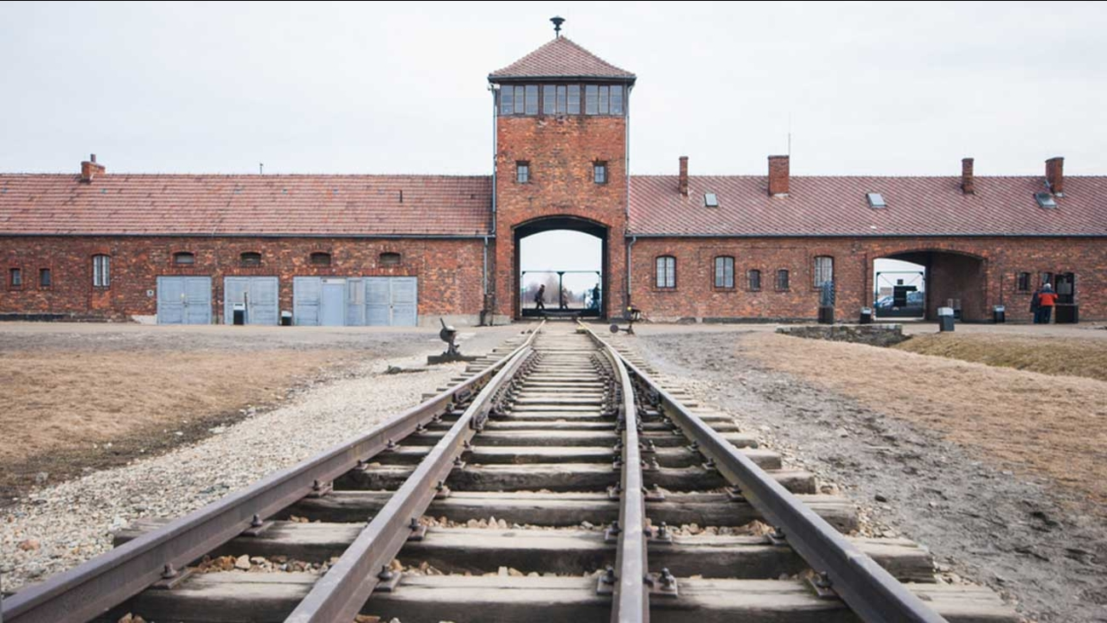
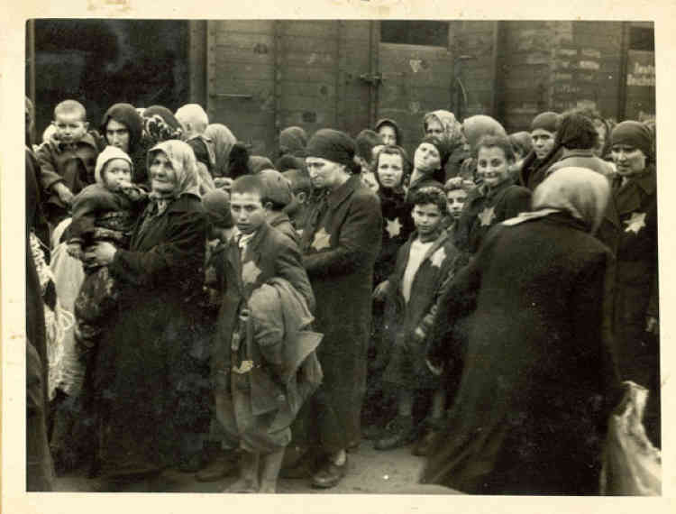
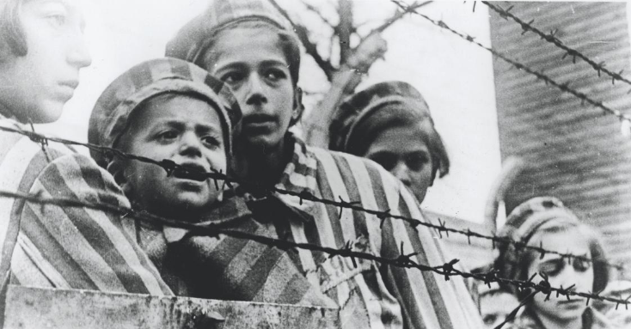
www.ardoise-craie.fr

Slide 5
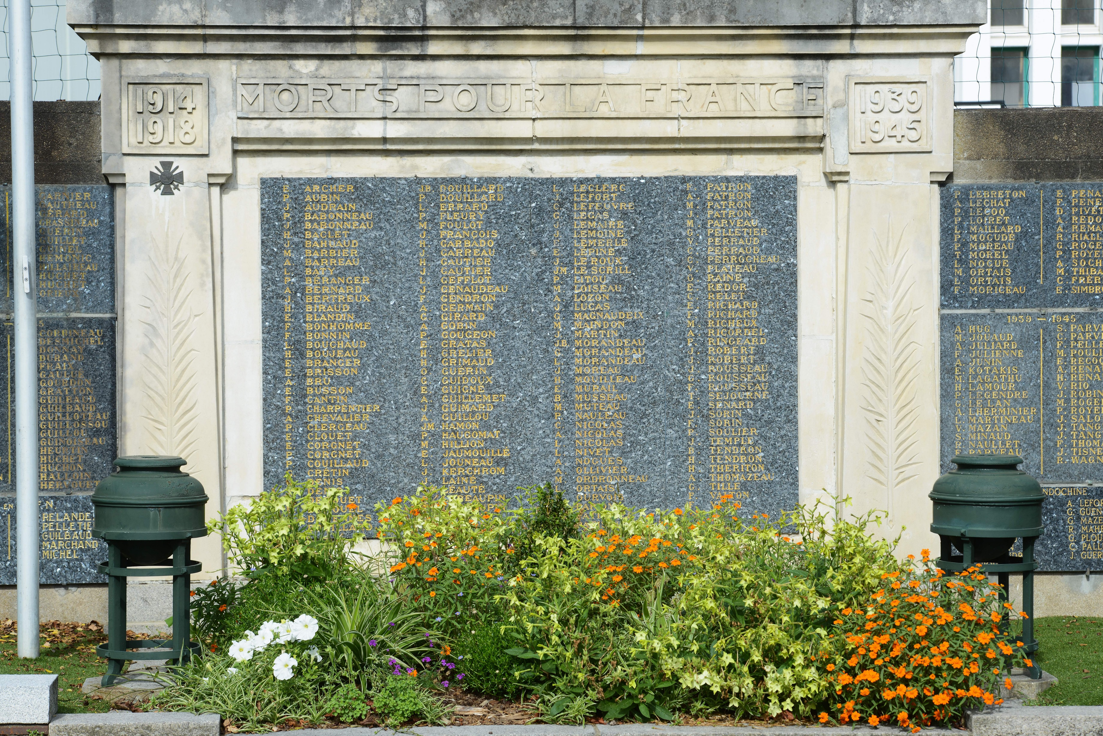
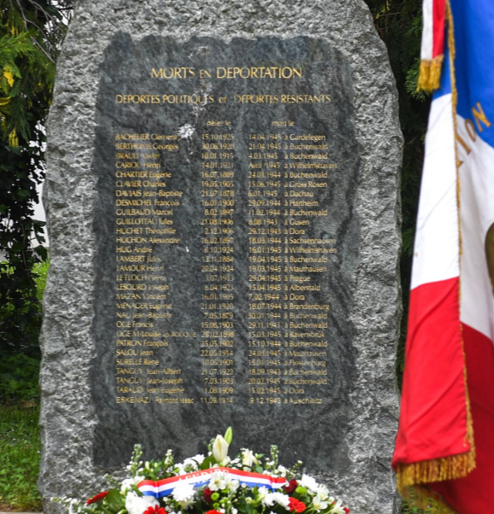
Monument aux morts de Rezé (44)
Stèle des déportés de Rezé (44)
www.ardoise-craie.fr

Slide 6
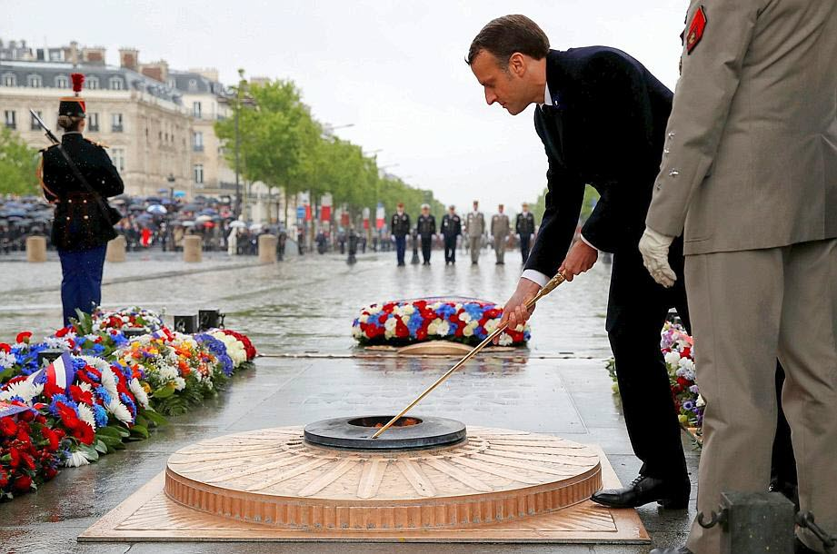
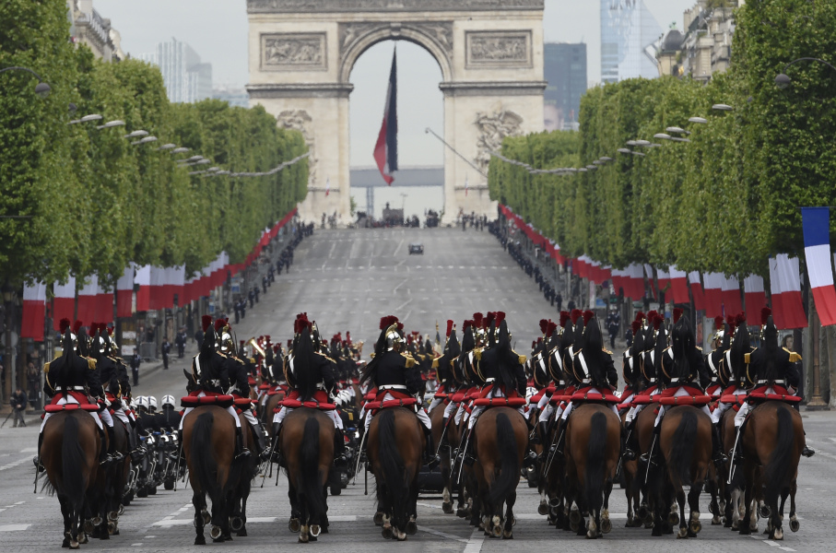
www.ardoise-craie.fr

